Slide 1
FACILIDADES DE SUPERFICIE I
PRESENTACIÓN No. 6
Quito, 28 de Octubre del 2016

Slide 2
FACILIDADES DE SUPERFICIE I
CODIGO – PTR714
2016B
ING. ALVARO GALLEGOS ERAS, MSc.
ESCUELA POLITECNICA NACIONAL
FACULTAD DE INGENIERÍA EN GEOLOGÍA Y PETRÓLEOS
Ingeniería de Petróleos

Slide 3
FACILIDADES DE SUPERFICIE I
EQUIPOS DE SUPERFICIE PARA EL
SISTEMA DE LEVANTAMIENTO
ARTIFICIAL POR BOMBEO MECÁNICO

Slide 4
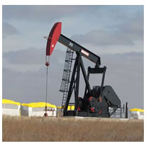
FACILIDADES DE SUPERFICIE I
BOMBEO MECÁNICO
Es el método de levantamiento artificial más usado.
Consiste en una bomba de subsuelo de acción reciprocante, que se abastece con energía producida a través de una sarta de cabillas.
La energía proviene de un motor eléctrico o de combustión interna, el cual moviliza a una unidad de superficie mediante un sistema de engranajes y correas.
Fue de hecho el primer sistema artificial de bombeo.

Slide 5
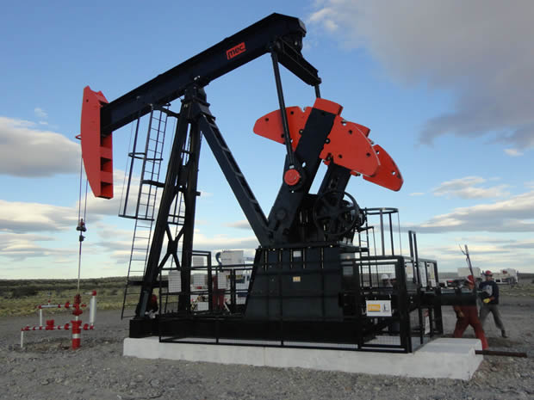
FACILIDADES DE SUPERFICIE
.

Slide 6
FACILIDADES DE SUPERFICIE I
PARÁMETROS PARA EL DISEÑO
Datos del pozo
Información del reservorio
Propiedades del fluido
Datos de producción
Diagrama del pozo
Tamaño de tubería de revestimiento y peso
Tamaño de tubería de producción y peso
Profundidad de asentamiento de tubería de revestimiento
Intervalo de perforaciones
Survey: Inclinación y dirección del pozo

Slide 7
FACILIDADES DE SUPERFICIE
La unidades de bombeo mecánico se clasifican según su geometría en tres tipos principales:
Unidades convencionales, las cuales tienen el apoyo en el punto medio del balancín;
Unidades neumáticas, cuyo punto de apoyo se ubica en el extremo delantero del balancín;
Unidades MARK II, que tienen el apoyo en el extremo trasero del balancín.

Slide 8
FACILIDADES DE SUPERFICIE I
El levantamiento del crudo se realiza mediante la acción de las bombas de subsuelo, las cuales son accionadas por la sarta de varillas que les transmiten la potencia requerida.
Estas bombas consisten esencialmente de un pistón dentro de un barril con válvulas de entrada y salida de fluido, y pueden ser de acción simple o de acción doble.
Las bombas de acción simple son usadas generalmente en combinación con sistemas de empuje mecánico,
mientras que las de acción doble se emplean con mayor frecuencia con sistemas de empuje hidráulico.

Slide 9
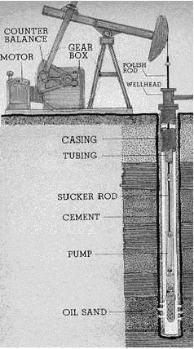
FACILIDADES DE SUPERFICIE
.

Slide 10
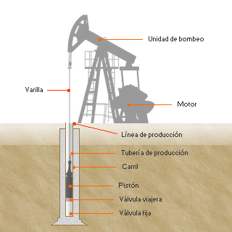
FACILIDADES DE SUPERFICIE
.

Slide 11
FACILIDADES DE SUPERFICIE I
COMPONENTES :
Equipo de superficie
Equipo de fondo

Slide 12
FACILIDADES DE SUPERFICIE I
Equipo de subsuelo
Casing de producción
Completación de fondo
Bomba de subsuelo
Varillas
Tubería de producción
Separador de gas
Sensores de fondo

Slide 13
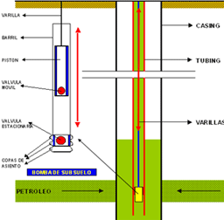
FACILIDADES DE SUPERICIE I
Bomba de subsuelo

Slide 14
FACILIDADES DE PRODUCCIÓN
Equipo de superficie
Balancín
Motor (diésel, gas, eléctrico)
Tablero de control,
Reductor
Contra peso
Cabeza de caballo
Cabezal del pozo
Prensa estopa
Barra pulida

Slide 15
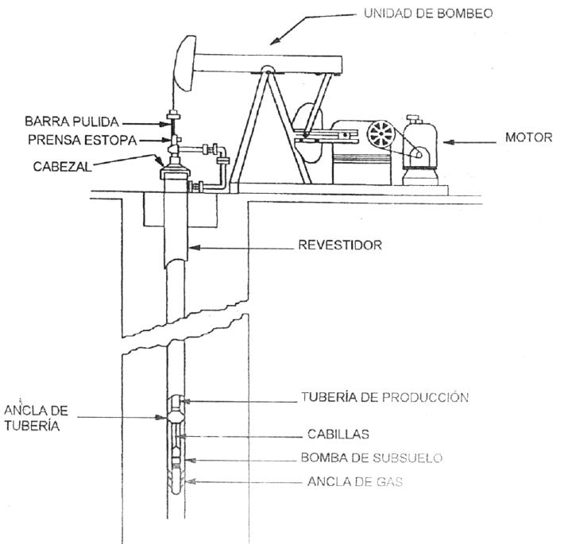
FACILIDADES DE SUPERFICIE I
.

Slide 16
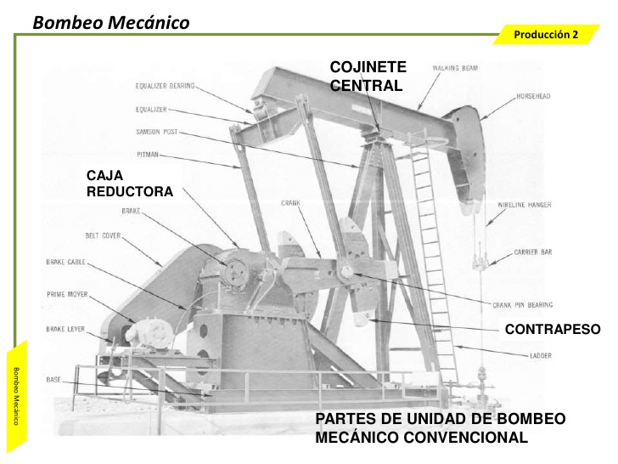
FACILIDADES DE SUPERFICIE I
.

Slide 17
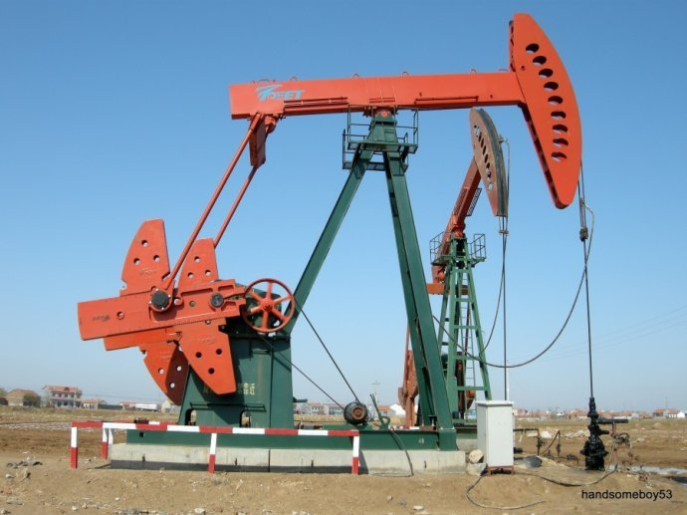
FACILIDADES DE SUPERFICIE I
.

Slide 18
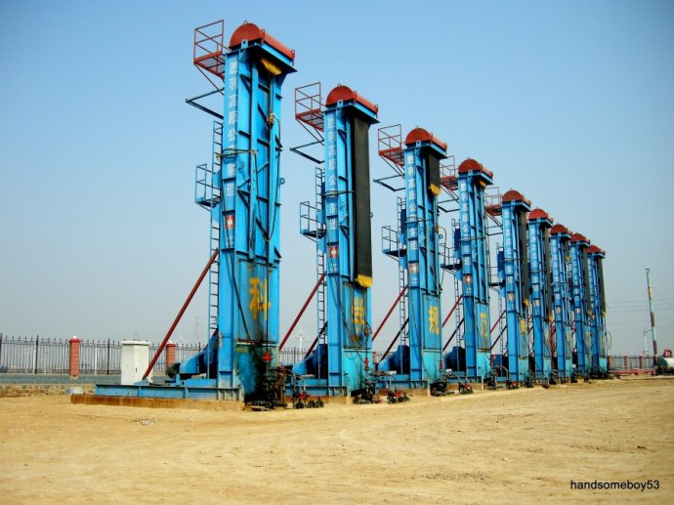
FACILIDADES DE SUPERFICIE I
.

Slide 19
FACILIDADES DE SUPERFICIE I
CONSIDERACIONES GENERALES:
Los diámetros de la bomba varían de 25,4 a 120 milímetros. El desplazamiento de fluido por cada diámetro de bomba depende del número de emboladas por minuto y de la longitud de la embolada, que puede ser de varios centímetros hasta 9 metros. Por tanto, el bombeo puede ser de fracciones de metro cúbico hasta unos 470 metros cúbicos/día.
Las bombas son del tipo llamado de tubería de educción, ya que el cilindro o pistón de la bomba va conectado a la tubería de educción y se mete en el pozo como parte integral de la sarta a la profundidad deseada de bombeo.

Slide 20
FACILIDADES DE SUPERFICIE I
Como las válvulas fija y viajera deben ser resistentes a la corrosión y a la abrasión, sus esferas y asientos se fabrican de acero inoxidable, acero templado, metal monel, aleaciones de cobalto, acero tungsteno o bronce.
Las varillas de succión son hechas de varias aleaciones de metales, se fabrican, generalmente, en diámetros de 15,9; 19; 22,2; 25,4 y 28,6 milímetros,.
La longitud de las varillas es de 7,6 y 9,15 metros. El peso de las varillas, en kg/30 metros de longitud, va desde 32,7 a 167,3 kilogramos.

Slide 21
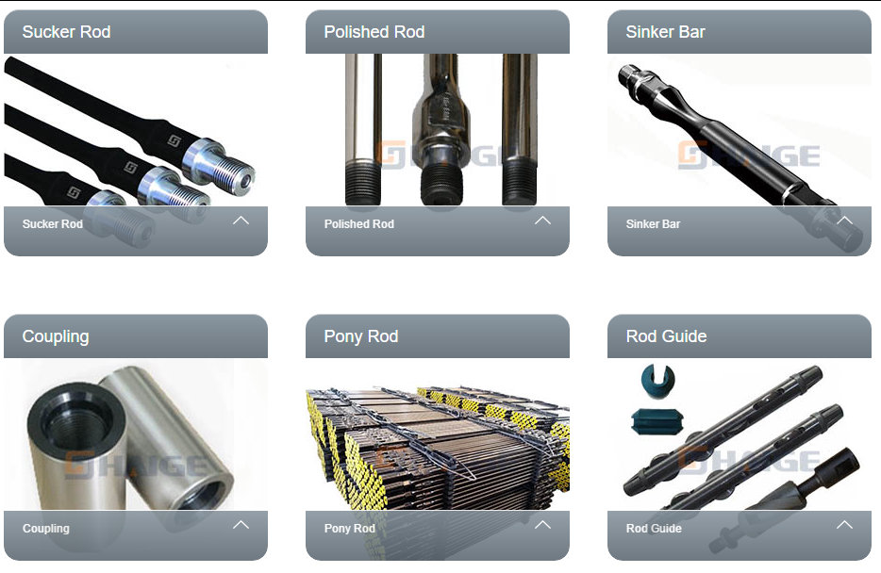
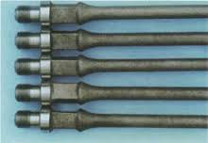
FACILIDADES DE SUPERFICIE I
VARILLAS

Slide 22
Facilidades de superficie I
VENTAJAS DEL BOMBEO MECÁNICO
• Confiabilidad y bajo mantenimiento.
• Alto conocimiento en todas las aplicaciones (Crudos pesados y livianos).
• Facilidad para ajustar la tasa en superficie.
• Permite alcanzar un alto grado de depleción.
• Varias alternativas para la fuente de poder (motor gas, diésel o eléctrico).
• Operación, análisis sencillos y fácil reparación técnica.
• Tolera altas temperaturas.
• Facilidad para el intercambio de unidades entre pozos.
• Aplicable a huecos estrechos y completamiento múltiples.
• Permite el levantamiento de crudos con viscosidades relativamente altas.
• Fácil aplicación de tratamientos contra la corrosión y la formación de escamas.
• Disponibilidad de diferentes tamaños de unidades.

Slide 23
FACILIDADES DE SUPERFICIE I
DESVENTAJAS DEL BOMBEO MECÁNICO
Los caudales que permite bombear son relativamente bajos.
Requieren de gran espacio en superficie, siendo poco recomendable en plataformas costa afuera y en locaciones urbanas.
Presenta mayor desgaste de las varillas en pozos desviados.
Problemas de fricción en pozos tortuosos.
Baja tolerancia a la producción de sólidos.
Limitado por la profundidad.
Baja eficiencia volumétrica en pozos con alta producción de gas.
Susceptible a la formación de parafinas.
El tubing no puede ser recubierto internamente para protegerlo contra la corrosión.
Poca resistencia al contenido de H2S.
En pozos de diámetro pequeño, se limita el caudal a producir, por el tamaño de subsuelo.

Slide 24
FACILIDADES DE SUPERFICIE I
DEBER
Dibujar un Diagrama de flujo (PDF), De un sistema para levantamiento artificial por: BOMBEO MECÁNICO: Equipo de fondo y de superficie.
En un anexo describir cada una de sus partes y el concepto básico de su funcionamiento.
Señalar el origen de la información presentada (Bibliografía). Usar la simbología adecuada. Incluir imágenes fotográficas de cada parte.

Slide 25
FACILIDADES DE SUPERFICIE I
¿ PREGUNTAS ?
¡GRACIAS!

